Slide 1
DISABILITÀ E ACCESSIBILITÀ

Slide 2
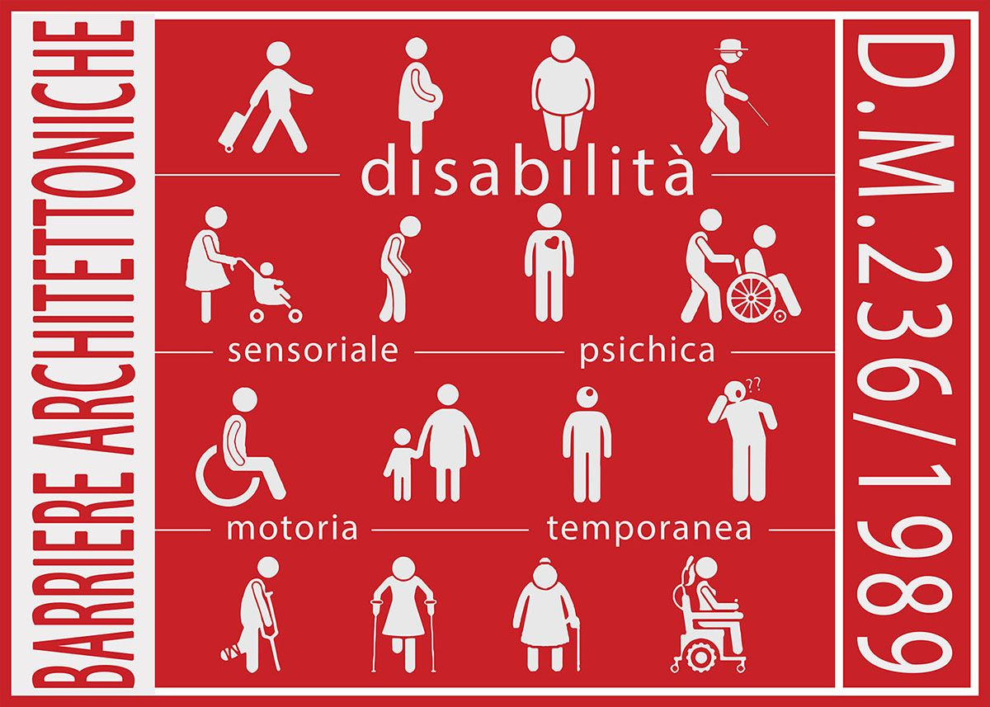

Slide 3
Cosa si intende per nuovo modello di approccio alla disabilità?
Nel 2009 l'Italia ha ratificato la Convenzione ONU sui diritti delle persone con disabilità, abbracciando un nuovo modello di approccio. Questo modello si basa sui diritti umani e sulle libertà fondamentali di ogni individuo, indipendentemente dalla disabilità. Si concentra sui desideri, le aspettative e le preferenze della persona, garantendo il diritto a un percorso di vita che massimizzi la qualità della vita stessa.

Slide 4
In che modo questo nuovo modello ridefinisce la disabilità?
La disabilità non è più vista come una caratteristica intrinseca della persona, ma come il risultato di un'interazione negativa con l'ambiente circostante.
Sono le barriere architettoniche, sociali e culturali a creare ostacoli e limitazioni, determinando effetti disabilitanti.

Slide 5
Quali sono le conseguenze della disabilità in termini di disuguaglianze?
La disabilità, nonostante i progressi legislativi, rimane una delle principali cause di esclusione e marginalizzazione.
Impedisce lo sviluppo dell'autonomia personale, limitando le potenzialità individuali e ostacolando il raggiungimento di aspirazioni, desideri e pari opportunità in diversi ambiti della vita.

Slide 6
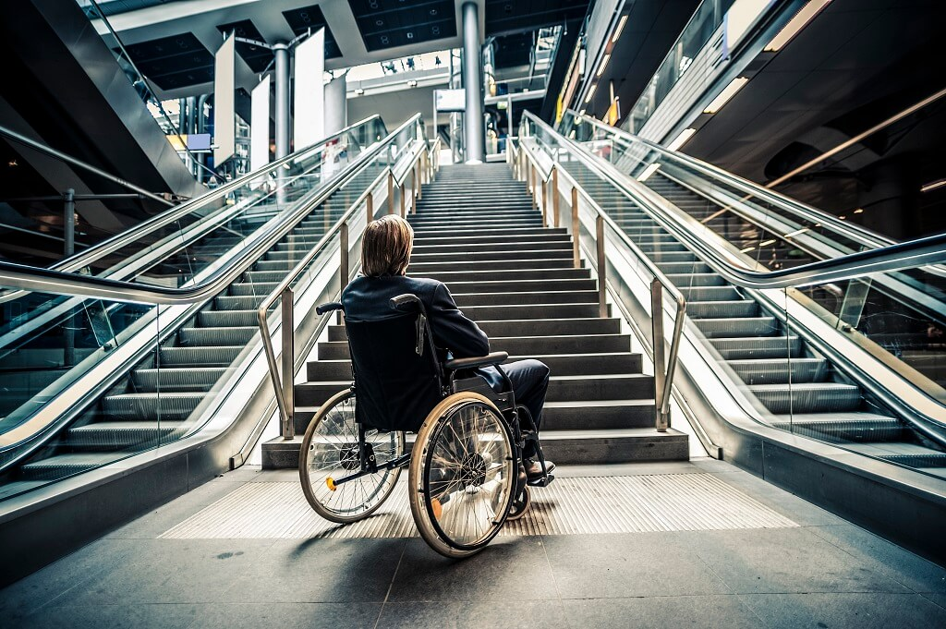

Slide 7
Qual è la situazione attuale in Italia in merito all'accessibilità?
Nonostante i passi avanti sul piano legislativo, la realtà italiana mostra ancora una situazione problematica.
Barriere architettoniche e ostacoli di vario tipo sono diffusi sia in contesti urbani che rurali, limitando l'accessibilità e l'inclusione delle persone con disabilità.

Slide 8
Cosa si intende per "accessibilità" di un ambiente?
L'accessibilità si riferisce alla possibilità per tutti, comprese le persone con disabilità, di utilizzare spazi, luoghi, servizi e informazioni senza incontrare barriere.
Si tratta di riconoscere e rimuovere gli ostacoli presenti, garantendo un'esperienza inclusiva e agevole per tutti.

Slide 9
Perché è fondamentale adottare un approccio di "Architettura per tutti"?
L'architettura per tutti, o Universal Design, promuove la progettazione di ambienti, prodotti e servizi accessibili a persone con diverse abilità e esigenze.
Questo approccio inclusivo non si limita alle persone con disabilità, ma considera anche bambini, anziani, donne in gravidanza, persone con mobilità ridotta temporanea e altre categorie.

Slide 11
Come si può promuovere la consapevolezza sull'importanza dell'accessibilità?
È fondamentale educare le nuove generazioni al concetto di accessibilità e di architettura per tutti.
Attraverso esperienze pratiche di progettazione universale, i giovani possono imparare a riconoscere le barriere e a progettare soluzioni inclusive che tengano conto delle esigenze di un'utenza ampliata.

Slide 12
Qual è l'obiettivo finale di un ambiente accessibile?
Un ambiente accessibile mira a garantire la piena partecipazione e inclusione di tutte le persone, indipendentemente dalle loro capacità.
L'obiettivo è creare una società in cui tutti possano vivere, lavorare e godere degli spazi pubblici e privati in modo autonomo, dignitoso e paritario.

